Slide 1
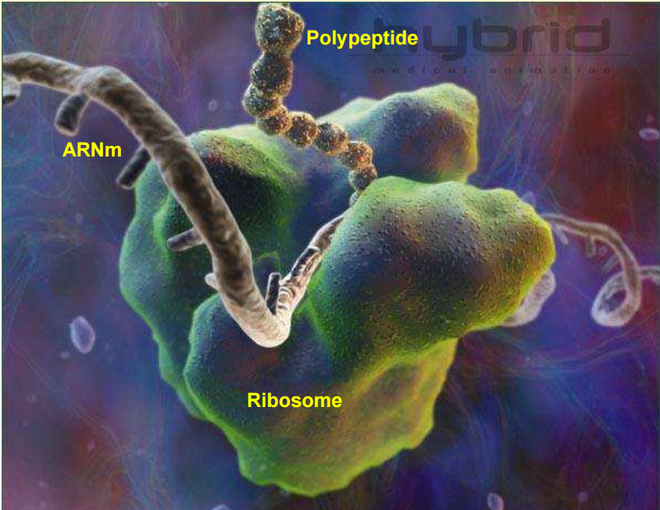
L’expression génique
La traduction
Responsable M: HAMDOUCHE.N

Slide 2
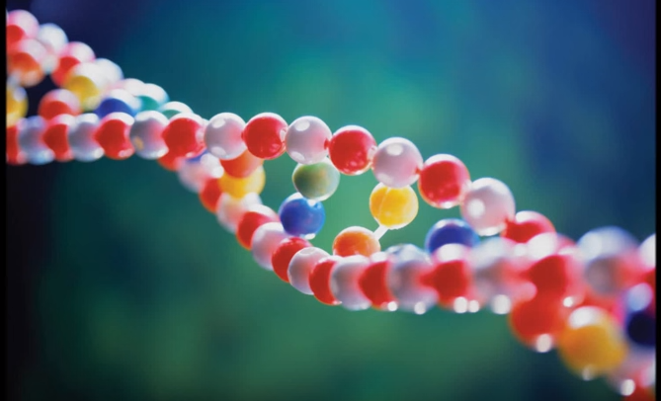
INTRDUCTION
C’est le mécanisme par lequel le flux d’information va passer de la forme acide nucléique ARN (alphabet à 4 lettres) à la forme protéine (alphabet à 20 lettres) selon un code universel

Slide 3
Chez les bactéries la traduction et la transcription sont couplées , des que l’extrémité 5’ de l’ARNm est synthétisée la traduction commence
Vitesse de la synthèse: • Chez E. coli ~ 5 AA / s
• Chez eucaryotes ~ 16 AA / s

Slide 4
:
Le code génétique
Est un code qui permet la conversion d’une séquence de nucléotides (ADN puis ARN ) en séquence d’acides aminés
Le code implique les base A,C,U et G ainsi que les 20 aa

Slide 5
Le code génétique
Caractéristiques
Les codons sont des triplets de nucléotides
Le code génétique est universel
Le code génétique est redondant ou dégénéré
Le codon AUG (code pour formyl-MET ou MET) = codon d'initiation.

Slide 6
Les codons sont des triplets de nucléotides

Slide 7
Le code génétique est redondant ou dégénéré
Il y a 64 possibilités de combiner les nucléotides en codons (43).
Comme il y a 20 acides aminés, il y a donc 44 codons supplémentaires.
3 correspondent à des codons stop ou non-sens: UAA, UAG et UGA
les autres sont des synonymes qui codent pour
différents acides aminés

Slide 8
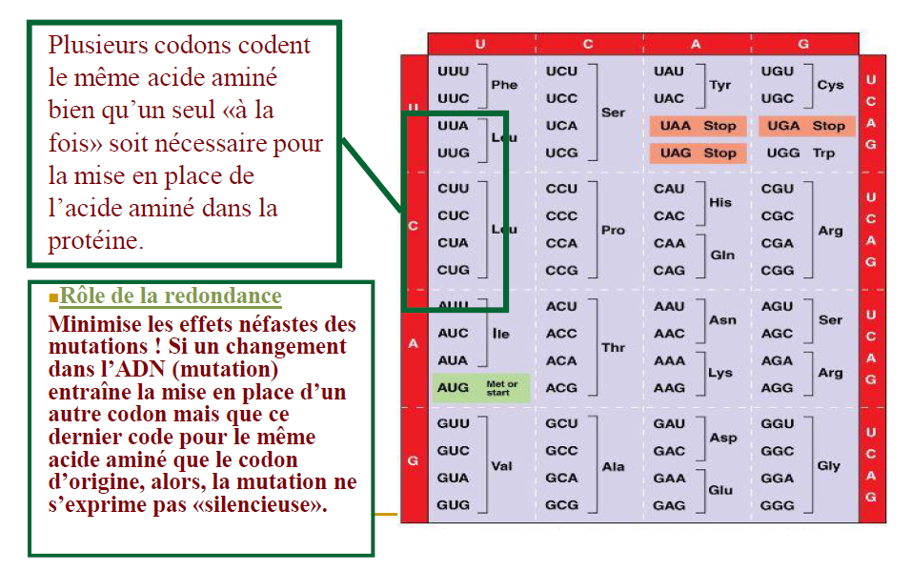
Le code génétique est redondant ou dégénéré

Slide 9
Code UNIVERSEL
c'est le même pour tous les êtres vivants
sauf quelques rares exceptions:
- Certains protistes : un seul codon STOP (UGA); les autres codent pour un acide aminé.

Slide 10
2- Les acteurs de la traduction

Slide 11
Les ARNm

Slide 12
Les ARN de transfert (ARNt)

Slide 13
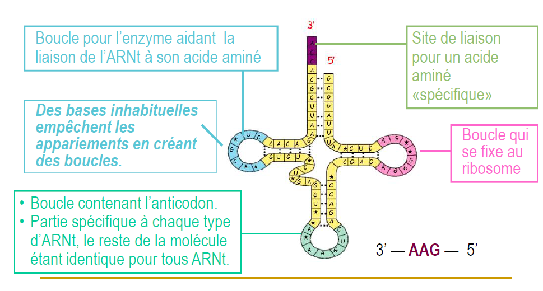
Les ARNt

Slide 14
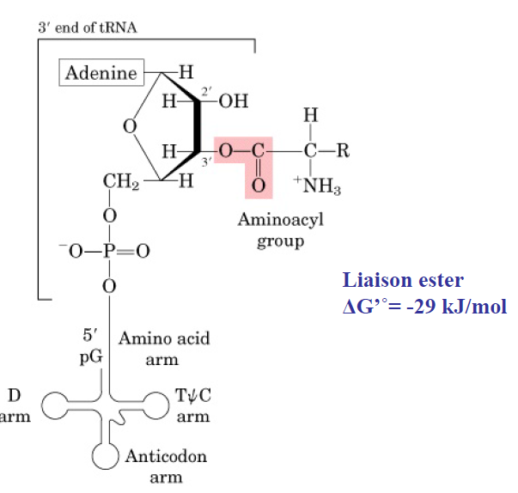
L'acide aminé est attaché au bon ARNt par l'enzyme aminoacyl-ARNt synthétase qui catalyse la réaction spécifique entre l’a.a. et l’ARNt
Un ARNt ne transporte pas n'importe quel acide aminé: ça dépend de l'anticodon.
Il existe 60 ARNt différents dans une bactérie et 100 à 110
chez les mammifères
Possède deux roles:
Se lier à son acide aminé spécifique
porter cet acide aminé dant le ribosome

Slide 16
Les ribosomes sont des organelles cytosoliques constitués pour environ 2/3 d’ARNr et 1/3 de protéines Formés de deux sous-unités: une
petite et une grande
Leurs masse moléculaire est:
* 2500 KkD chez les procaryotes
* 4200 Kd chez les eucaryotes

Slide 18
Les ribosomes
l’assemblage des petits ARNr et des protéines en sous –unités ribosimiques est fait par le nucléole
les sous unités sont exportées , individuellement , vers le cytosol.
Se regroupe en ribosome fonctionel lorsqu’il se fixent à une molécule d’ARN messager

Slide 19
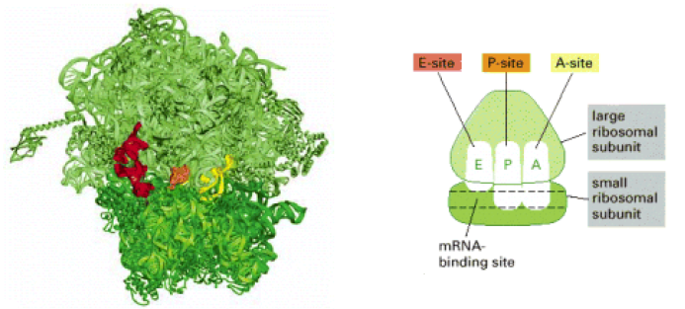
Un ribosome comporte 3 sites de liaisons:
Le site A pour aminoacyl-ARNt, permet l’entrée de l’ARNt chargé d’un aa
Le site P pour peptidyl-ARNt, porte l’ARNt cargée d’un aa lié à la chaine polypeptidique
le site E pour exit, contient l’ARNt déchargé avant sa libération par le ribosome

Slide 20
Rôles des ribosomes

Slide 21
3-Etapes de la traduction

